Slide 1
面向云原生架构的
高性能流量网关设计与实现
姓名：周梓健
指导教师：任子良副教授

Slide 2
01
研究背景
目 录
CONTENTS
02
系统架构与功能
03
性能优化
04
总结与展望

Slide 3
01 研究背景

Slide 4
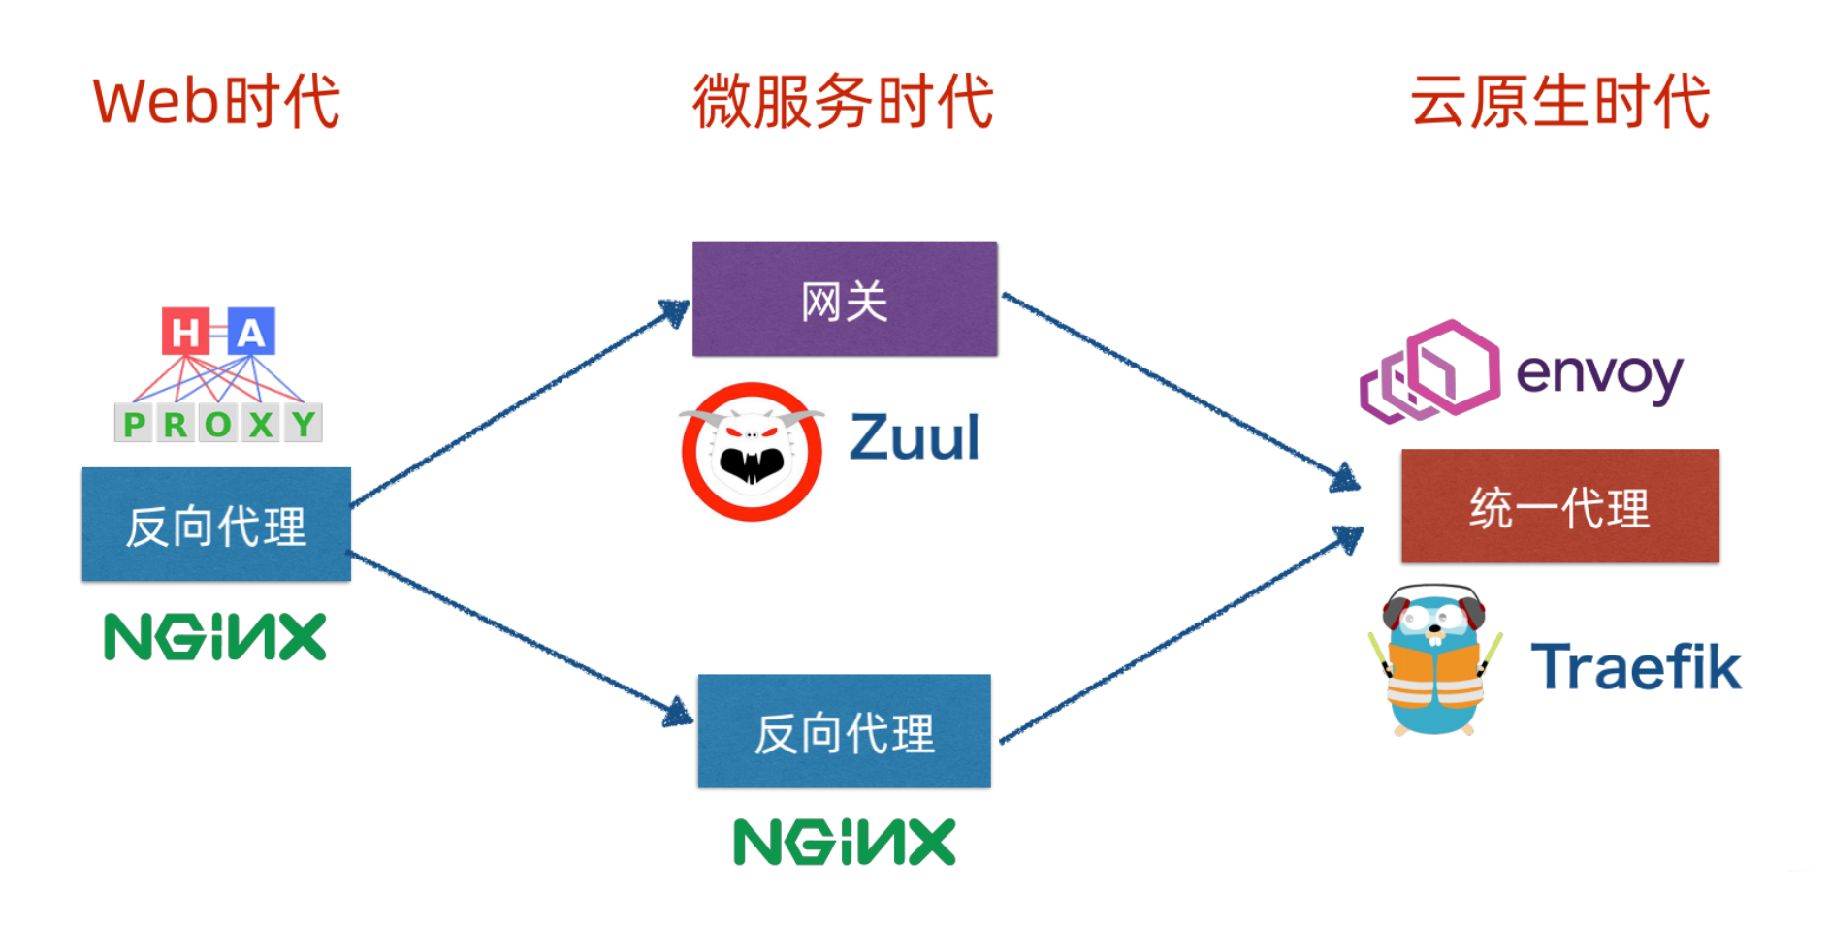
研究背景
现代互联网架构由单体向微服务演进，服务数量急剧增加，复杂性显著上升。网关作为应用程序入口，承担起协议转换、请求路由、安全认证等职责，通常具有极高的性能。
虽然 Nginx、Envoy 等网关在工业界应用广泛，但在教学研究和轻量部署场景下存在局限，如 Envoy 不支持静态资源代理，Nginx 难以对接云原生认证系统，且两者配置复杂、使用门槛高，不利于深入理解和灵活控制。

Slide 5
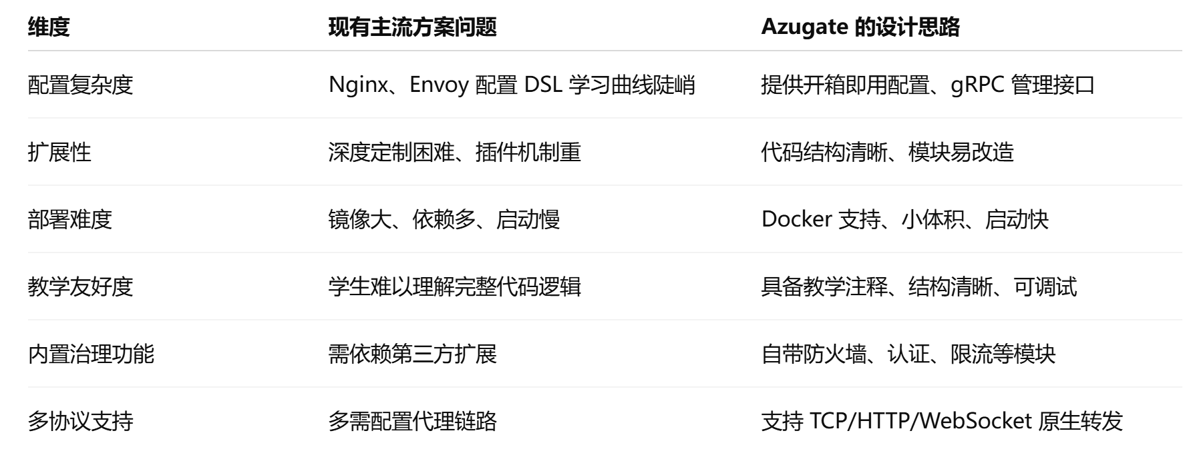
主流方案功能设计对比
针对上述背景与问题，本项目设计并使用 C++ 编写了约 3,000 行代码，实现了一款轻量化、具备高性能通信能力与基础云原生特性的网关系统 Azugate

Slide 6
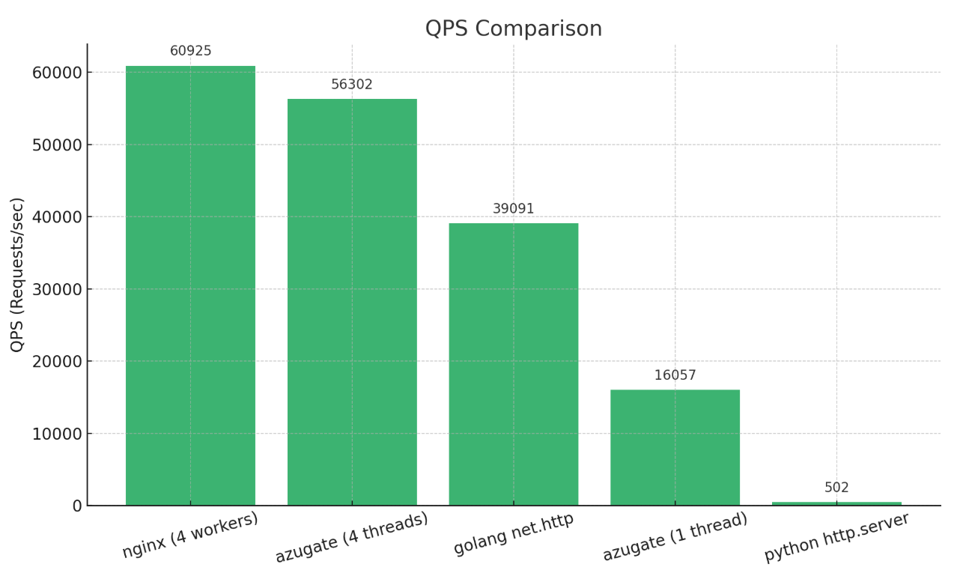
静态资源代理性能对比
12th Gen Intel(R) Core(TM) i5-12600K - 2 核 - 4 GiB 内存

Slide 7
02 系统架构与功能

Slide 8
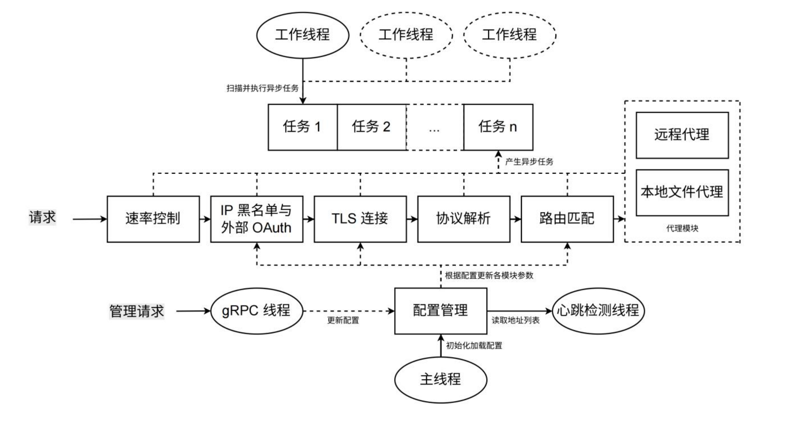
系统整体架构

Slide 9
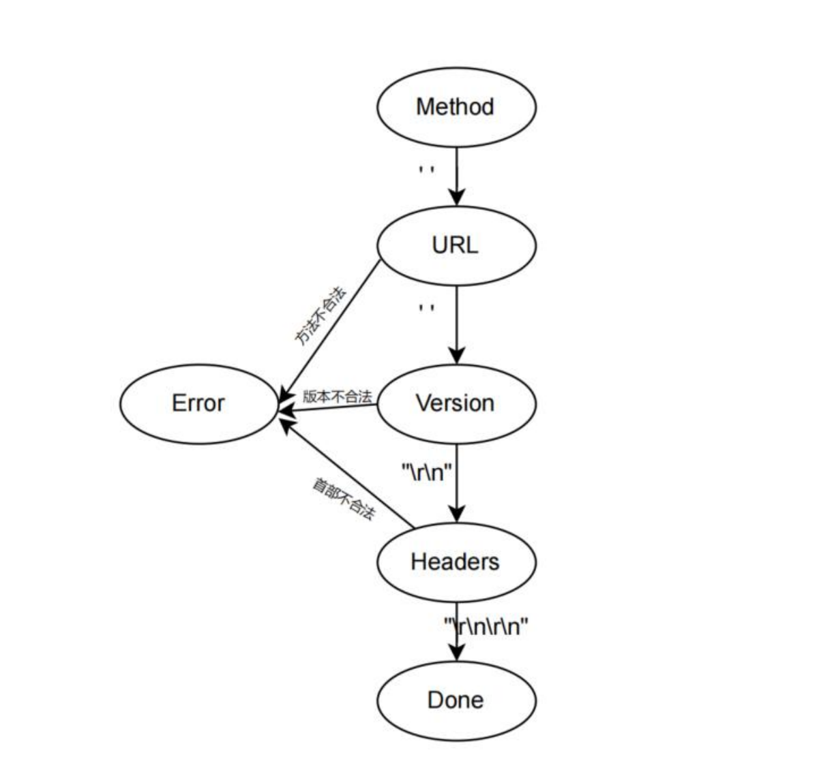
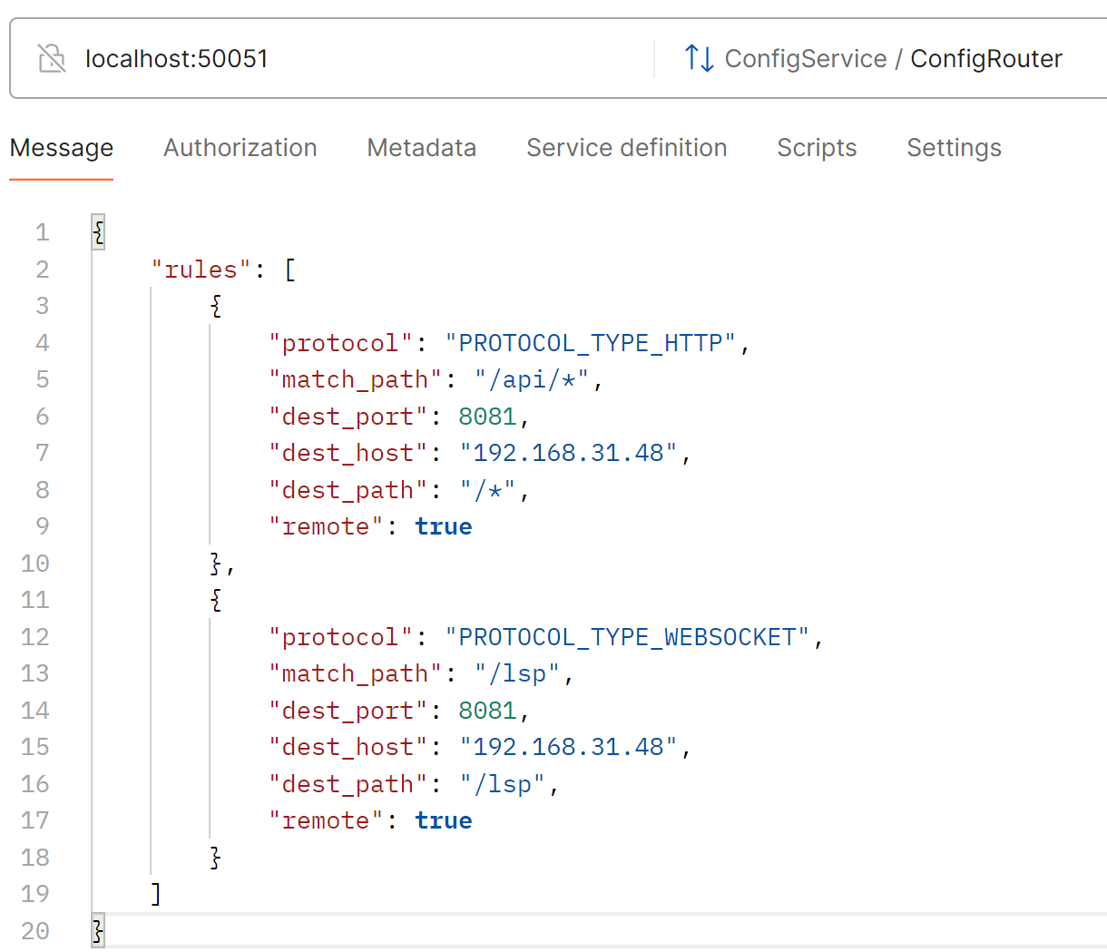
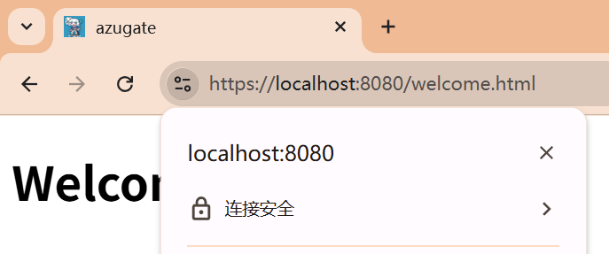
基本功能：TCP、HTTP 与 WebSocket 代理
Azugate 网关系统支持 TCP、HTTP 与 WebSocket 等常见协议的代理。为了使系统设计更加统一与简洁，HTTP 与 WebSocket 报文的解析由自实现的状态机完成
系统支持通过 gRPC 接口远程配置路由规则，可以指定精确匹配规则或者使用通配符 “*” 的前缀匹配规则。对与相同的路由规则可以添加多个匹配结果，以实现轮询负载均衡的功能。
Azugate 除了能对上述协议进行远程代理，还支持 HTTP 本地静态文件代理以及 TLS 连接

Slide 10
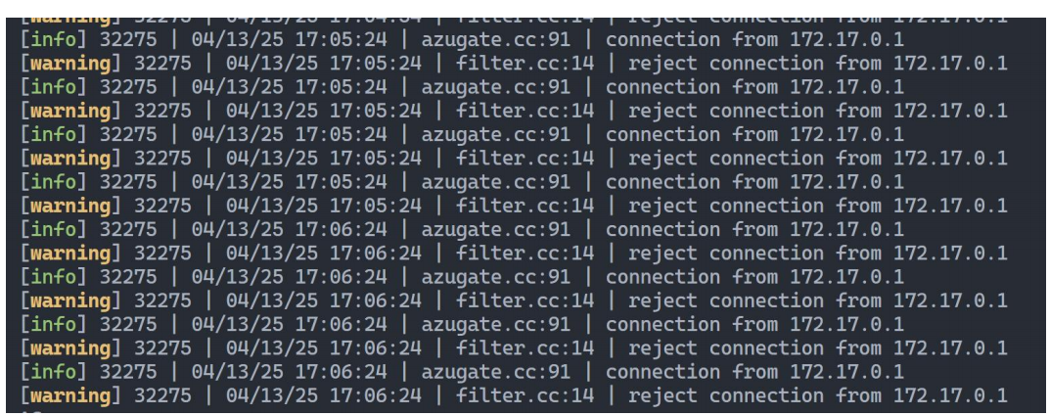
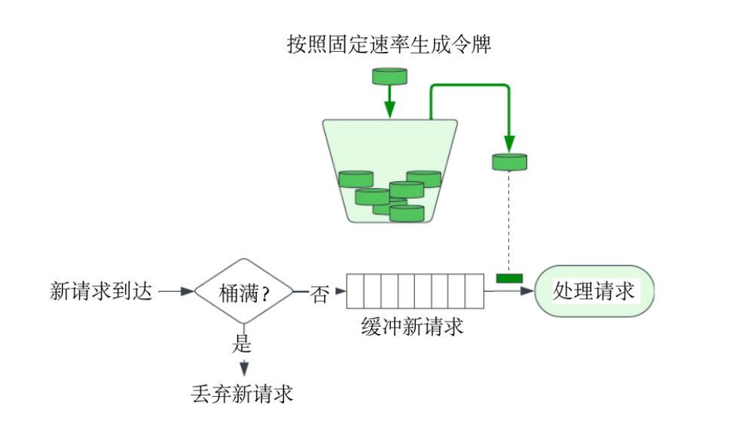
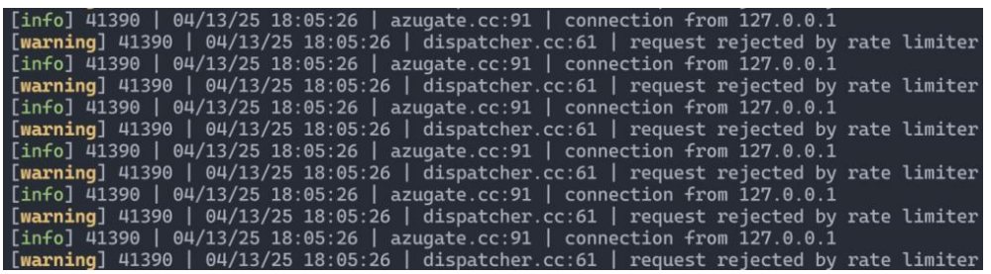
基本功能：IP 防火墙与速率控制
通过 gRPC 远程管理配置黑名单 IP，Azugate 可以对匹配的 IP 产生的连接进行拦截
Azugate 网关系统基于令牌桶算法实现了速率控制：系统周期性产生固定量的访问令牌，新到来的 TCP 连接将会消耗令牌桶中的令牌。若令牌消耗完毕，系统则会拒绝新到来的 TCP 连接。通过 gRPC 远程管理接口可以配置每秒生成令牌数以及，令牌桶最大容量。

Slide 11
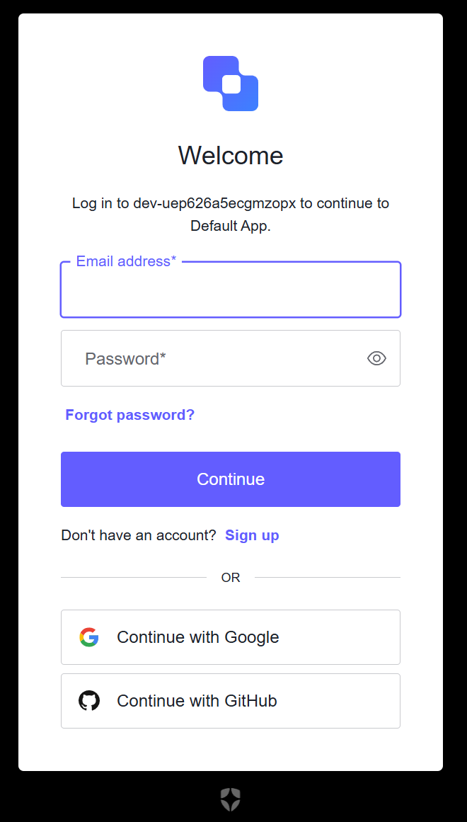
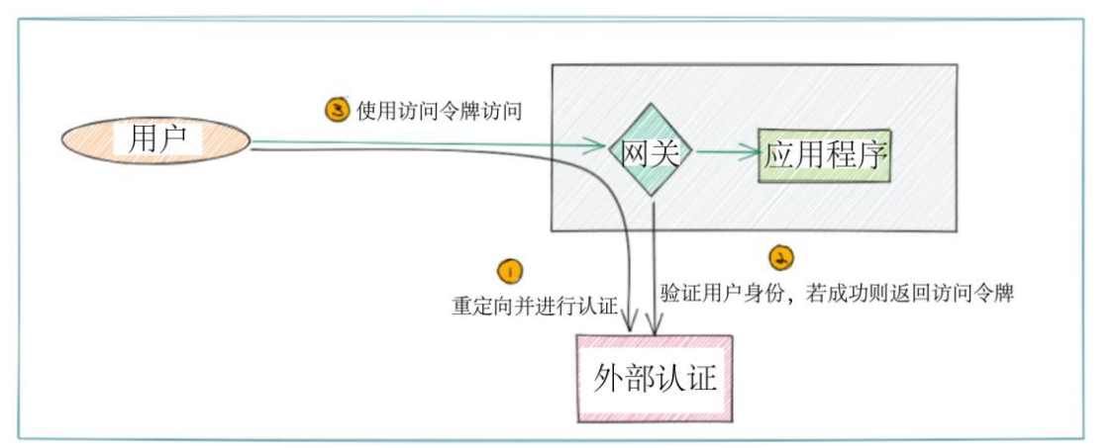
云原生功能：OAuth 外部认证
Azugate 网关系统可以通过配置与外部身份提供者集成 OAuth 协议，对敏感资源进行身份认证保护

Slide 12
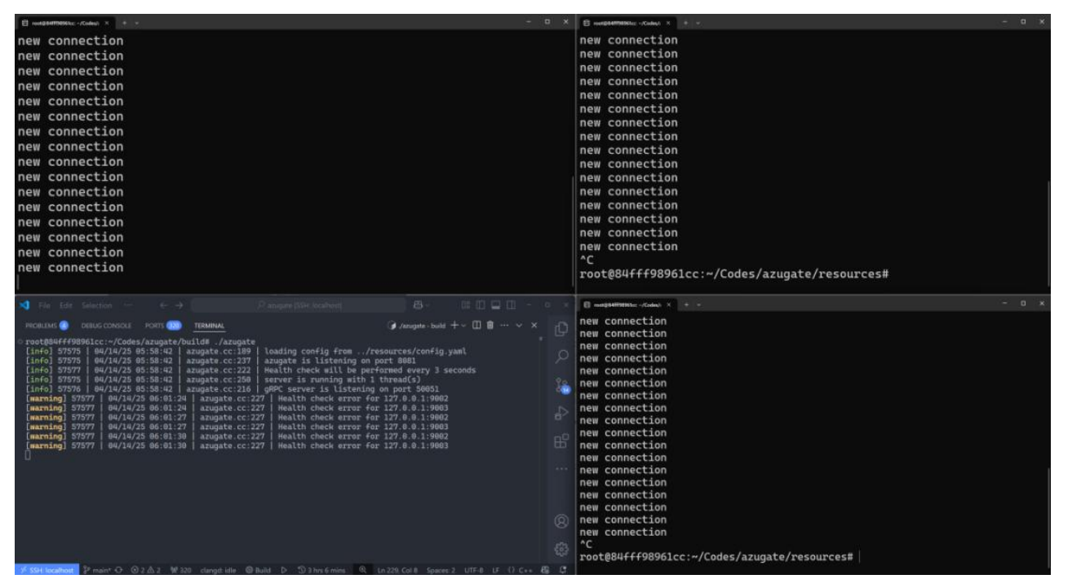
云原生功能：心跳检测
Azugate 系统支持对注册的服务发送周期性请求以确定服务运行状况。使用这个服务的应用程序应提供 HTTP 或者 gRPC 的 /healthz 接口，在服务运行正常或的情况下向网关返回正常响应

Slide 13
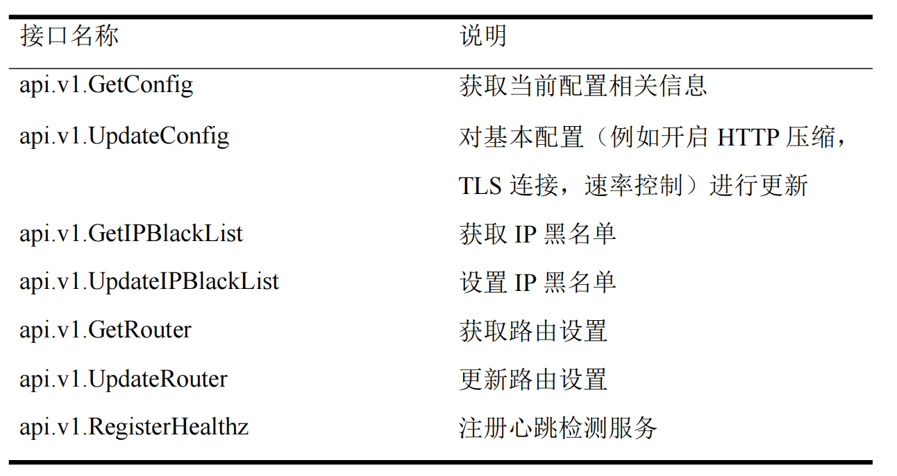
云原生功能：gRPC 接口
Azugate 网关系统能够通过 gRPC 接口实现远程配置。通过 gRPC 生态系统中的服务反射功能，应用程序可以自动获取网关支持的接口，显著提升了自动化开发效率

Slide 14
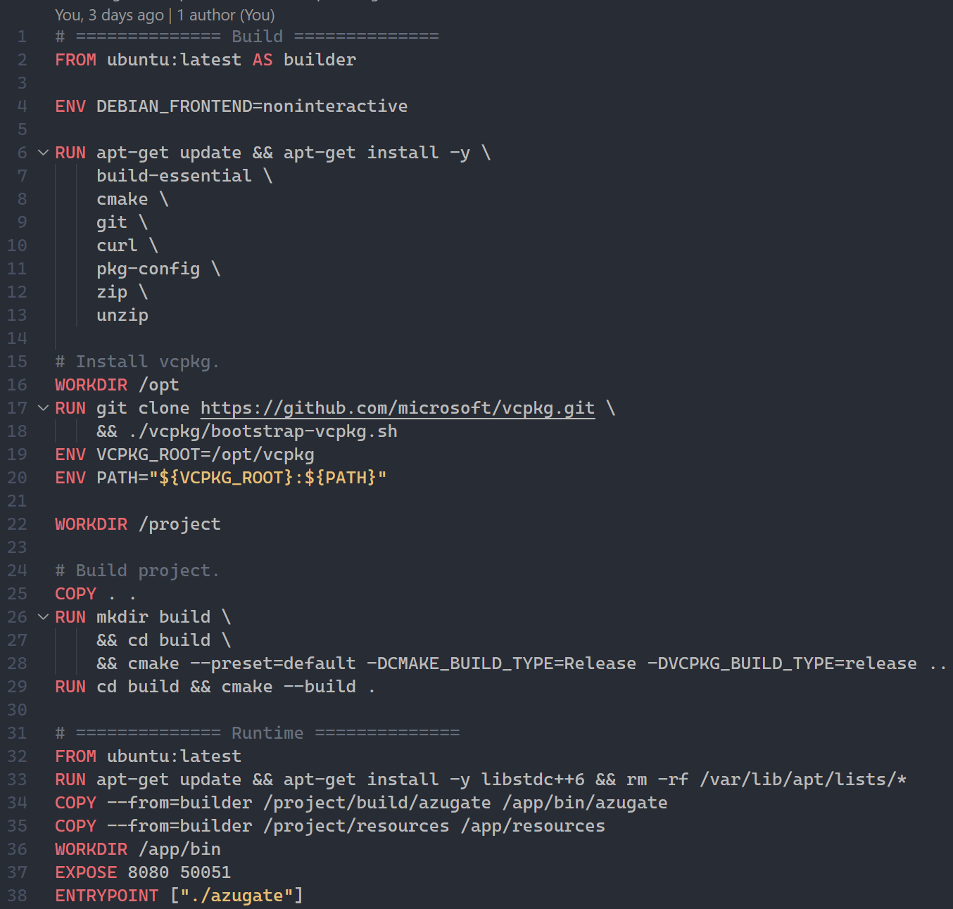
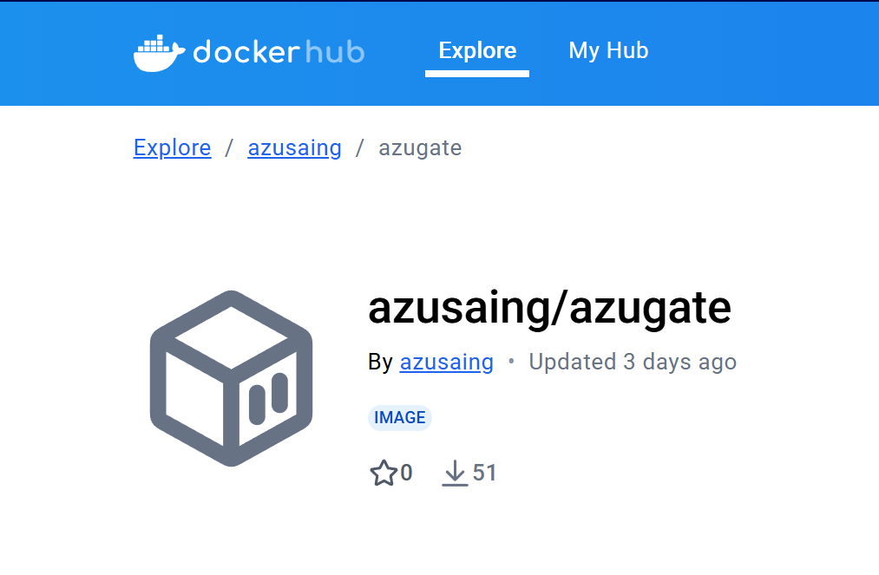
云原生功能：Docker 容器化部署
传统的部署方式通常依赖手动配置和环境管理，导致开发、测试、生产环境中常常出现配置差异和兼容性问题，从而影响服务的稳定性和可维护性。
为此 Azugate 网关系统支持 Docker 部署，提供构建容器的 Dockerfile 文件，并将容器上传至 Docker 官方仓库 dockerhub 便于下载使用。

Slide 15
03 性能优化

Slide 16
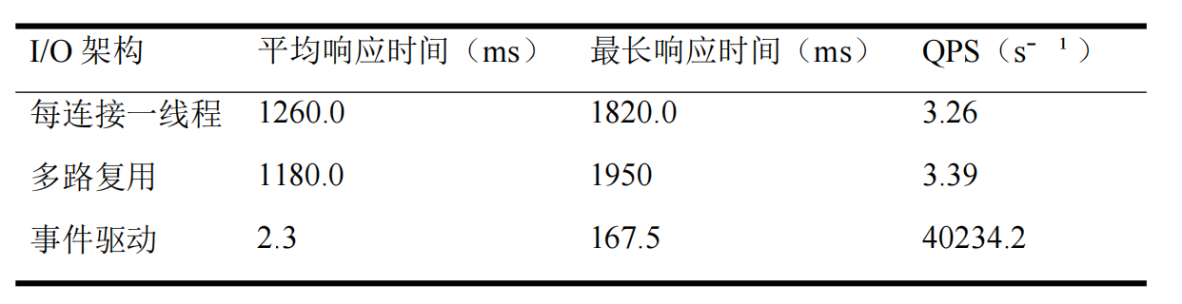
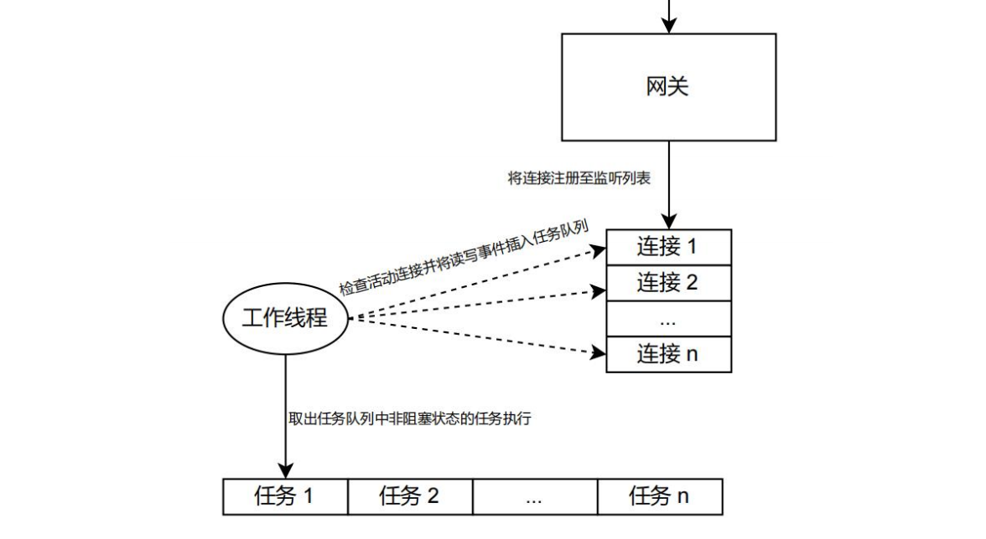
性能优化：IO 架构设计
论文通过对照试验测试了常见 IO 架构的吞吐量并选择了事件驱动架构
事件驱动模式通常与事件队列相结合，每个工作线程都将不断检查队列中是否存在非阻塞的事件，随后取出事件执行相应的处理函数。

Slide 17
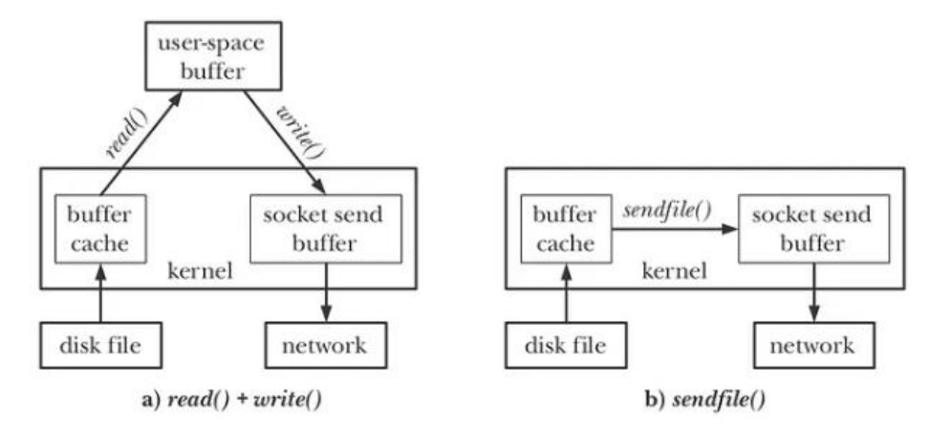
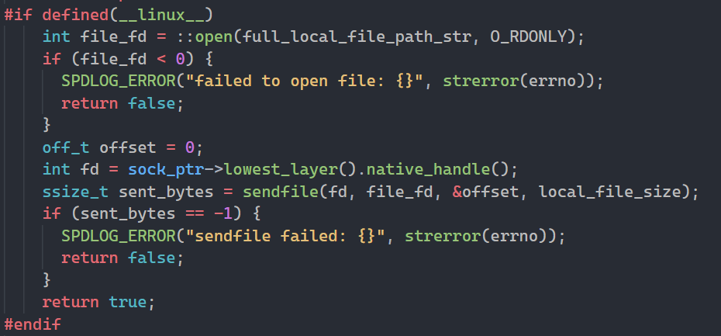
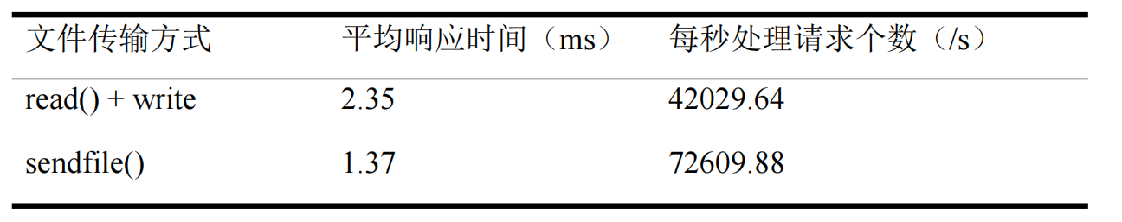
性能优化：针对 Linux 平台的零拷贝优化
传统文件传输通常需要服务器将文件数据从内核空间拷贝到用户空间，处理后再通过套接字将数据写回内核空间发送给网络设备。这种“多次拷贝”的过程会带来较大的 CPU 开销。
使用 Linux 的 sendfile（） 系统调用，数据从磁盘直接被拷贝到网络缓冲区，而不用经过用户内存空间。

Slide 18
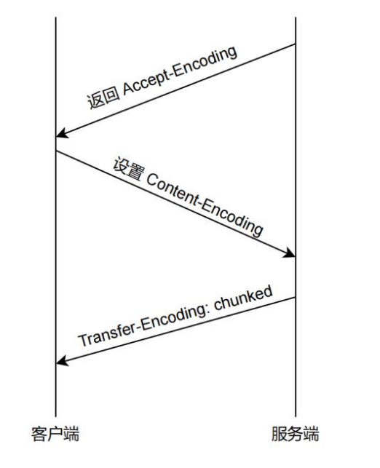
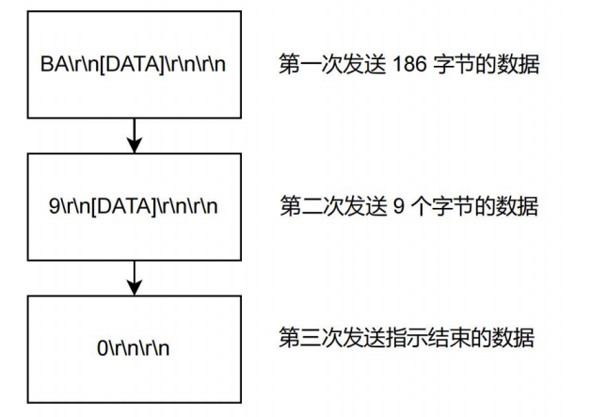
性能优化：HTTP 内容压缩以及分块传输
内容压缩是标准 HTTP 协议中一项常见的优化手段，用于减小传输数据的体积、降低带宽占用。Azugate 支持基于 Gzip 的内容压缩。
但对于大文件的传输，仅仅将所有数据全部压缩后再传输给客户端，会导致极高的时延。因此 Azugate 在内容压缩的基础上实现了分块传输（Transfer-Encoding: chunked）,在这个基础上网关可以同时压缩以及发送已经压缩的数据。

Slide 19
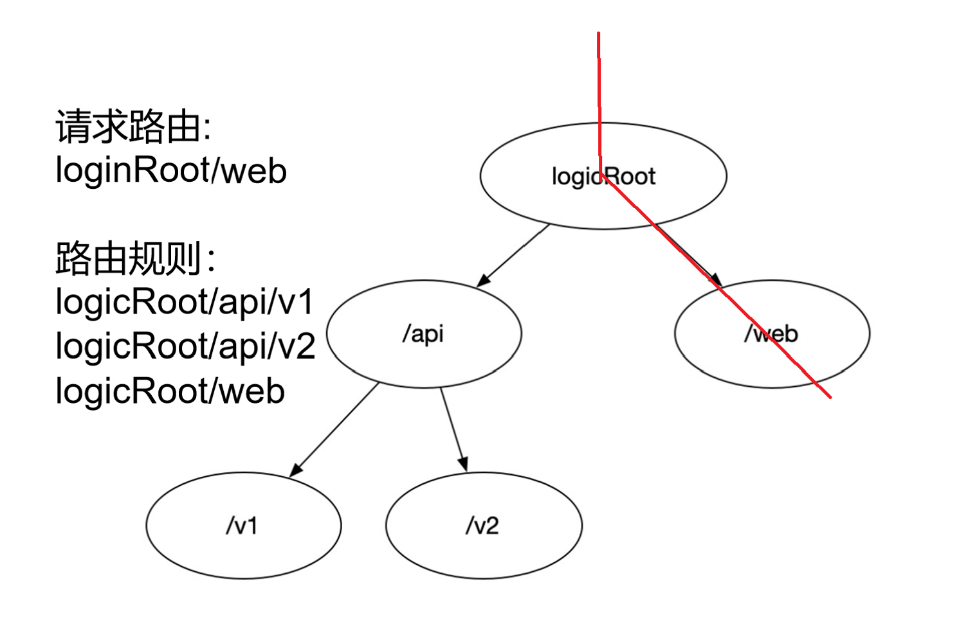
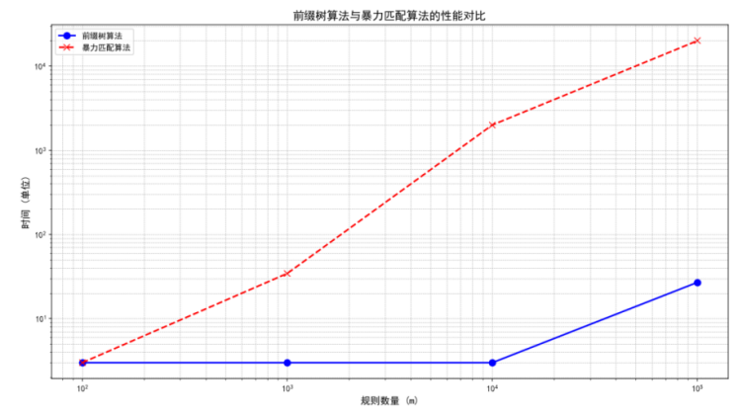
性能优化：基于前缀树的路由匹配
对于HTTP 路由匹配而言，在规则集合中进行遍历将是低效的。假设多个规则都共享相同的前缀，这些前缀将会被重复遍历匹配。因此本网关的前缀匹配将借助前缀树（Trie）实现。

Slide 20
04 总结与展望

Slide 21
总结与展望
总结
高性能的协议解析与代理
丰富的云原生功能支持
展望
通过缓存机制优化性能
支持 HTTP/2 以及连接复用机制
针对不同平台编写特定性能优化代码

Slide 22
请各位老师批评指正，谢谢！

